Slide 1
Новая российская система уровней квалификации
Кришталь Владислав Викторович
Кришталь Владислав Викторович

Slide 2
ПРОФЕССИОНАЛЬНЫЕ СТАНДАРТЫ

Slide 3
Изменения в системе профессионального образования
Обучение на всю жизнь
I
Начальное профессиональное
Среднее профессиональное
Высшее профессиональное
II
Обучение через всю жизнь
Среднее профессиональное
Высшее:
Бакалавриат Магистратура Специалитет
Высшее:
Аспирантура
Дополнительное профессиональное образование

Slide 4
Национальная система квалификаций
Комплексный план мероприятий по разработке профессиональных стандартов, их независимой
профессионально-общественной экспертизе и
применению на 2014 - 2016 годы
(Утвержден Распоряжением Правительства РФ от 31.03.2014 N 487-р)
Национальный совет при Президенте Российской Федерации по профессиональным квалификациям
(Создан Указом Президента Российской Федерации от 16 апреля 2014 г. №249)
Совет по профессиональным квалификациям в строительстве
(создан 29.07.2014 на базе НОСТРОЙ)
Совет по профессиональным квалификациям
Совет по профессиональным квалификациям
На 01.02.2016 г. создано
20 Советов

Slide 5
Структура взаимосвязи профессиональных стандартов
Профессиональные стандарты
Федеральные государственные образовательные стандарты
Основные образовательные программы
Программы дополнительного профессионального образования (ДПО)
Программы аттестации и сертификации специалистов

Slide 6
Профессиональный стандарт - это
Согласно ст. 195.1 Трудового кодекса РФ»:
Профессиональный стандарт – это
характеристика квалификации, необходимой работнику для осуществления определенного вида профессиональной деятельности

Slide 7
Профессиональные квалификации
Утверждено 48 профессиональных стандартов (в области строительства, проектирования, изысканий, кадастрового учета)
В разработке 45 проектов профессиональных стандартов.
находятся в стадии обсуждения
В первом этапе из 25 профессиональных стандартов сформированы 68 профессиональных квалификаций для целей независимой оценки квалификаций

Slide 8
Отличия и общие черты профессиональных стандартов и квалификационных справочников
Общее: ЕКС,ЕТКС и профстандарты содержат наименование и описание должностей
Отличия: ЕКС и ЕТКС в отличие от профстандартов НЕ содержат требований к :
* Образованию
* Опыту/стажу работы
* Знаниям/Навыками

Slide 9
Направления применения профессиональных стандартов
Работодатели:
Определение трудовых функций работников;
Разработка штатных расписаний, должностных инструкций;
Формирование системы оплаты труда;
Аттестация работников;
Организация обучения работников
Граждане:
Молодежь - профессиональный стандарт позволяет сделать выбор профессии, исходя из требований к компетенции работника, спланировать обучение и профессиональную карьеру
Безработные, ищущие работу граждане - выбрать программы дополнительного образования и повышения квалификации
Проф. сообщество, работодатели:
Проведение оценки квалификаций
Проведение профессионально-общественной аккредитации образовательных программ
Образовательные организации:
Учитывают профессиона-льные стандарты при формировании образователь-ных программ

Slide 10
Разработка, утверждение, актуализация профессиональных стандартов
постановление Правительства Российской Федерации от 22.01. 2013 г. № 23 «О Правилах разработки, утверждения и применения профессиональных стандартов»;
постановление Правительства Российской Федерации от 23.09. 2014 г. № 970 «О внесении изменений в правила разработки, утверждения и применения профессиональных стандартов»
Разработка | Осуществляется с учетом приоритетных направлений развития экономики и предложений Национального совета при Президенте Российской Федерации по профессиональным квалификациям. Может проводиться в инициативном порядке
Утверждение | Профессиональный стандарт утверждается Минтрудом России после: Прохождение профессионально-общественное обсуждение с представителями заинтересованных организаций, например профсоюзов, профессиональных сообществ. Должно быть привлечено не менее 100 экспертов. Получить согласование отраслевого совета по профессиональным квалификациям Получить одобрение Национального совета при Президенте по профессиональным квалификациям.
Актуализация | Осуществляется при наличии обоснованных предложений либо соответствующих изменений в законодательстве Российской Федерации

Slide 11
ПРОФЕССИОНАЛЬНЫЕ СТАНДАРТЫ
и
ОБЯЗАТЕЛЬНОСТЬ ИХ ПРИМЕНЕНИЯ

Slide 12
Изменения в законодательстве
Федеральный закон № 122-ФЗ от 02.05.2015 «О внесении изменений в Трудовой Кодекс Российской Федерации и статьи 11 и 73 ФЗ «Об образовании в Российский Федерации», который вступает в силу с 01 июля 2016 года
Профстандарты становятся обязательными для организаций любой формы собственности, если ФЗ и НПА установлены требования к квалификации работников
В течение года все ФГОСы должны быть актуализированы на соответствие профессиональным стандартам
Постановление Правительства Российской Федерации от 27 июня 2016 г. N 584 «Об утверждении особенностей применения профессиональных стандартов в части требований, обязательных для применения организациями государственного сектора Российской Федерации»

Slide 13
Изменения в Трудовом Кодексе Российской Федерации
Федеральным законом № 122-ФЗ «О внесении изменений в ТК РФ» от 02 мая 2015 года Трудовой кодекс дополнен статьями, которые вступают в силу с 01 июля 2016 года
Ст.195.3 «Порядок применения профессиональных стандартов» гласит «если настоящим Кодексом, другими федеральными законами и другими нормативными актами Российской Федерации, установлены требования к квалификации, необходимой работнику для выполнения определённой трудовой функции, профессиональные стандарты, в части указанных требований обязательны для исполнения работодателями»

Slide 14
Обязательность применения профессиональных стандартов
Определение обязательности применения профессионального стандарта
Обязательный характер:
- ТК РФ Статья 195.3. «Порядок применения профессиональных стандартов» (введена Федеральным законом от 02.05.2015 N 122-ФЗ)
- ТК РФ Статья 57. «Содержание трудового договора»
Рекомендательный характер:
Характеристики квалификации, которые содержатся в профессиональных стандартах, применяются работодателями в качестве основы для определения требований к квалификации работников с учетом особенностей выполняемых работниками трудовых функций, обусловленных применяемыми технологиями и принятой организацией производства и труда

Slide 15
Что является обязательным?
Наименования должностей (ст. 57 абзац 3 часть 2 ТК РФ). Предоставление компенсаций и льгот либо наличие ограничений - наименование этих должностей, профессий или специальностей и квалификационные требования к ним должны соответствовать наименованиям и требованиям, указанным в квалификационных справочниках, утверждаемых в порядке, устанавливаемом Правительством Российской Федерации, или соответствующим положениям профессиональных стандартов);
Требования к квалификации (требования к образованию, опыту работы, знаниям и умениям) (ст. 57 и 195.3 ТК РФ)

Slide 16
Последствия
для РАБОТОДАТЕЛЕЙ – если в нарушение требований абз. 3 ч. 2 ст. 57 ТК РФ работодатель указал в трудовом договоре должность (профессию, специальность) без учета положений ЕКС, ЕТКС либо профессионального стандарта, он может быть привлечен к административной ответственности по ч. 3 ст. 5.27 КоАП РФ, а за повторное совершение аналогичного правонарушения - в соответствии с ч. 5 ст. 5.27 КоАП РФ.
для РАБОТНИКОВ - в отношении которых допущено такое нарушение, могут возникнуть проблемы при получении соответствующих льгот и компенсаций.

Slide 17
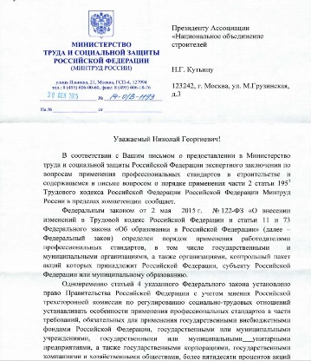
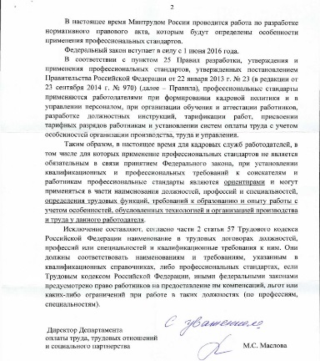
Разъяснения Минтруда России
1. Письмо Министерства труда и социальной защиты Российской Федерации от 30.12.2015 № 14-0/В-1193
2. Письмо Министерства труда и социальной защиты Российской Федерации от 04.04.2016 № 14-0/10/13-2253
Даже если профстандарт обязателен, увольнять работника за несоответствие не придется.
Применять обязательные профстандарты нужно, в частности, при приеме на работу новых сотрудников. Вступление в силу профстандартов не основание уволить тех, кто уже работает.
При необходимости компания может направить сотрудников, например, на профессиональное обучение, чтобы привести их квалификацию в соответствие с профстандартами.
Если работодатель все же решит уволить сотрудников с недостаточной квалификацией, ему придется провести аттестацию.

Slide 18
Механизмы внедрения профессиональных стандартов
Строительная отрасль должна в существенной степени формировать требования к специалисту, с этой задачей можно справится путем участия профессионального сообщества в следующих процессах:
1
Актуализация ФГОС и программ ДПО на соответствие профессиональным стандартам
3
Профессионально-общественная аккредитация образовательных программ
Проведение независимой оценки квалификаций на соответствие профессиональным стандартам
4

Slide 19
ПРОФЕССИОНАЛЬНЫЕ СТАНДАРТЫ
и
НЕЗАВИСИМАЯ ОЦЕНКА КВАЛИФИКАЦИЙ

Slide 20
Независимая оценка квалификации
Независимая оценка квалификации - процедура подтверждения соответствия квалификации соискателя положениям профессионального стандарта или квалификационным требованиям, установленным федеральными законами и иными нормативными правовыми актами Российской Федерации (далее - требования к квалификации), проведенная центром оценки квалификаций в соответствии с настоящим Федеральным законом
(п.2 ст. 3 238-ФЗ "О независимой оценке квалификации«)
3 июля 2016 года Президент России подписал Федеральный закон № 238-ФЗ «О независимой оценке квалификации» (вступает в силу с 01.01.2017г.)
В настоящее время с участием советов по профессиональным квалификациям разрабатывается пакет подзаконных нормативных правовых актов, регламентирующих организацию и проведение независимой оценки квалификаций (в том числе: положение о сдаче профессионального экзамена, требования к центрам оценки квалификации, положение о реестре, положение о разработке контрольно-оценочных средств).

Slide 21
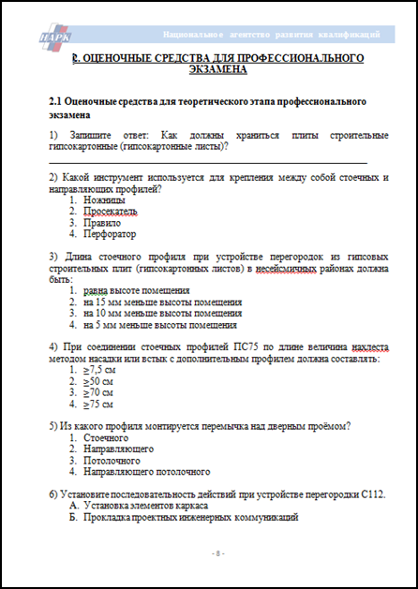
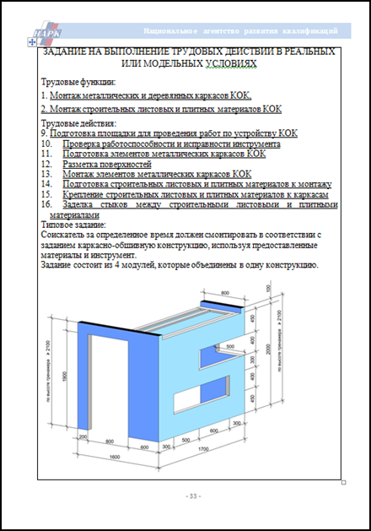
Комплекты оценочных средств (КОС)
В рамках выполнения Комплекса мероприятий по реализации в 2016 году субсидии из бюджета ФСС РФ, специалистами СПК в строительстве проводится разработка оценочных средств. На 01.11.2016 завершена разработка КОС по 49 профессиональным квалификациям

Slide 22
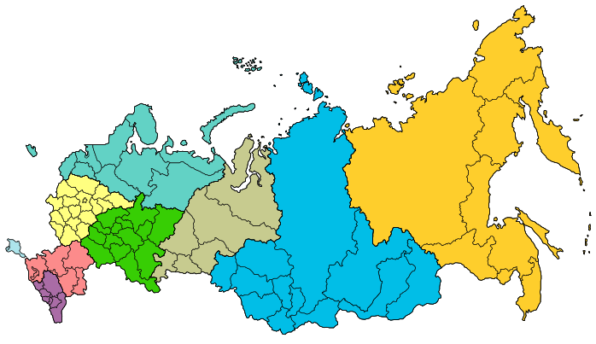
Промежуточные результаты
по созданию ЦОКов
СПК в строительстве принято решение о создании 21 ЦОКа: Москве, Санкт-Петербурге, Астрахани, Махачкале, Владимире, Ижевске, Нижнем Новгороде, Казани, Самаре, Уфе, Кемерово, Костроме, Красноярске и Якутске.
Санкт-Петербург
Кострома
Якутск
Владимир
Москва
Ижевск
Нижний Новгород
Казань
Уфа
Самара
Томск
Красноярск
Астрахань
Кемерово
Махачкала

Slide 23
Меры стимулирования участников системы независимой оценки квалификации
Федеральный закон от 03.07.2016 N 251-ФЗ "О внесении изменений в часть вторую Налогового кодекса Российской Федерации в связи с принятием Федерального закона "О независимой оценке квалификации"
для РАБОТОДАТЕЛЕЙ - включение в состав прочих расходов, связанных с производством и (или) реализацией, затрат на независимую оценку квалификации работников ( пп. 23 п. 1 ст. 264 НК РФ)
для ЦЕНТРОВ ОЦЕНКИ КВАЛИФИКАЦИИ - освобождение от налога на добавленную стоимость
для СОИСКАТЕЛЕЙ - право на получение налогового вычета (пп. 6 п. 1 ст. 219 НК РФ)
Notes:
23

Slide 24
ПРОФЕССИОНАЛЬНЫЕ СТАНДАРТЫ
и
НАЦИОНАЛЬНЫЙ РЕЕСТР СПЕЦИАЛИСТОВ

Slide 25
Основные задачи 372-ФЗ в области кадрового обеспечения
(вступает в силу с 01.07.2017)
1. Определить характеристики квалификаций, необходимые работникам для осуществления трудовых функций
2. Проверить
наличие квалифицированных кадров у конкретных строительных организаций
Решение:
Разработка и утверждение квалификационных стандартов
Создание и ведение Национального реестра специалистов в области строительства
В результате существенно изменятся требования к инженерно-техническим работникам в строительстве

Slide 26
Профессиональный и квалификационный стандарты
Профессиональный стандарт
Квалификационный стандарт
Характеристика квалификации, необходимой работнику для осуществления определенного вида профессиональной деятельности, в том числе выполнения определенной трудовой функции
Характеристика квалификации необходимой работнику для осуществлений трудовых функций, дифференцированная от вида трудовой деятельности
ст. 195.1 ТК РФ
п. 5 ст. 55.5 ГрК РФ

Slide 27
Нормативные документы, регулирующие квалификационные требования к специалистам строительных организаций
Трудовой кодекс Российской Федерации ст. 195.1 - 195.3
(вводит понятия профессионального стандарта и порядок его применения)
Профессиональный стандарт «Организатор строительного производства»
(утвержден приказом Минтруда России № 930н от 21.11.2014)
Федеральный закон от 03.07.2016 N 238-ФЗ «О независимой оценке квалификации»
Федеральный закон от 03.07.2016 N 251-ФЗ "О внесении изменений в часть вторую Налогового кодекса Российской Федерации в связи с принятием Федерального закона "О независимой оценке квалификации"

Slide 28
ТРЕБОВАНИЯ к Специалистам по организации строительства
физическое лицо, которое имеет право осуществлять по трудовому договору, заключенному с ИП или юридическим лицом, трудовые функции по организации выполнения работ по строительству, реконструкции, капитального ремонта объекта капитального строительства в должности главного инженера проекта, сведения о котором включены в национальный реестр специалистов в области строительства.
Регулирующие нормы
Функционал
Требования
Статья 55.5. Стандарты и внутренние документы саморегулируемой организации
Организация выполнения работ по соответствующему направлению.
Должностные обязанности предусмотрены п.5. ст. 55⁵⁻¹
Специалисты должны быть включены в национальные реестры специалистов
В организации должно быть не менее чем два специалиста по месту основной работы

Slide 29
Специалист по организации строительства
Для включения сведений о специалисте в области строительства в Национальный реестр специалистов необходимо
№ | Предоставляемый документ | Основание
1 | Заявление на включение в Национальный реестр специалистов | п.6 ст.55.5-1 ГрКРФ
2 | Заверенная копия Диплома о высшем образовании по профессии, специальности или направлению подготовки в области строительства | п.6 ст.55.5-1 ГрКРФ
3 | Заверенная выписка из трудовой книжки, подтверждающая: а) наличие стажа работы соответственно в организациях, выполняющих инженерные изыскания, осуществляющих подготовку проектной документации, строительство, реконструкцию, капитальный ремонт объектов капитального строительства на инженерных должностях не менее чем 3 года | п.6 ст.55.5-1 ГрКРФ
 | б) наличие общего трудового стажа по профессии, специальности или направлению подготовки в области строительства не менее чем десять лет
4 | Заверенная копия удостоверения о повышение квалификации специалиста по направлению подготовки в области строительства не реже одного раза в 5 лет | п.6 ст.55.5-1 ГрКРФ
5 | Разрешение на работу/патент (для иностранных граждан) | п.6 ст.55.5-1 ГрКРФ
6 | Должностные инструкции специалиста в области строительства | п.5 ст.55.5-1 ГрКРФ
7 | Скан-копия трудового договора специалиста в области строительства | п.1 ст.55.5-1 ГрКРФ
8 | Согласие на обработку персональных данных | ст. 3 Федерального закона № 152-ФЗ «О персональных данных» от 27.07.06
 | Справка об отсутствии у физического лица непогашенной или неснятой судимости за совершение умышленного преступления | п.8 ст.55.5-1 ГрКРФ
Перечень направлений подготовки в области строительства готовит Минстрой России

Slide 30
Перечни направлений подготовки высшего образования согласно части раздела «Инженерное дело, технологии и технические науки», которая имеет отношение к архитектуре и строительству:
(Приказ Минобрнауки России от 12.09.13 №1061)
Коды направлений подготовки | Наименования укрупненных групп направлений подготовки. Наименования направлений подготовки |  | Квалификация
Бакалавр
07.00.00 |  | АРХИТЕКТУРА
07.03.01 |  | Архитектура | Бакалавр
07.03.02 |  | Реконструкция и реставрация архитектурного наследия | Бакалавр
07.03.03 |  | Дизайн архитектурной среды | Бакалавр
07.03.04 |  | Градостроительство | Бакалавр
08.00.00 |  | ТЕХНИКА И ТЕХНОЛОГИИ СТРОИТЕЛЬСТВА
08.03.01 |  | Строительство | Бакалавр
Магистратура
07.00.00 |  | АРХИТЕКТУРА
07.04.01 |  | Архитектура | Магистр
07.04.02 |  | Реконструкция и реставрация архитектурного наследия | Магистр
07.04.03 |  | Дизайн архитектурной среды | Магистр
07.04.04 |  | Градостроительство | Магистр
08.00.00 |  | ТЕХНИКА И ТЕХНОЛОГИИ СТРОИТЕЛЬСТВА
08.04.01 |  | Строительство | Магистр
Специалитет
08.00.00 |  | ТЕХНИКА И ТЕХНОЛОГИИ СТРОИТЕЛЬСТВА
08.05.01 |  | Строительство уникальных зданий и сооружений |  | Инженер-строитель
08.05.02 |  | Строительство, эксплуатация, восстановление и техническое прикрытие автомобильных дорог, мостов и тоннелей |  | Инженер

Slide 31
Разработка программного обеспечения НРС
Прежде всего необходима разработка ТЗ к программному обеспечению НРС
Технические требования к программному продукту должны включать в себя:
Требования к интерфейсу продукта;
Структура содержания (открытая часть, закрытая часть)
№ | Открытая часть | Закрытая часть
1 | ФИО | Персонифицирующие данные (дата рождения, СНИЛС)
2 | Вид осуществляемых работ | Информация об образовании, повышении квалификации
3 | Дата принятия решения о включении (исключении) в НРС | Общий стаж работы
4 | Иная информация, в соответствии с регламентом | Специальный стаж работы
5 |  | Наличие разрешения на работу (для иностранных граждан)
6 |  | Данные о работодателе
7 |  | Иная информация (перечень уточняется)
Разработка может занять от 3 до 6 месяцев

Slide 32
Предлагаемый порядок действий
Специалист по организации строительства
1. Подает заявление на включение в НРС и комплект документов ( в соотв. с п.6 ст.55.5-1 ГрКРФ)
2. Выдает Расписку о приеме документов
Центр оценки документов - СРО
3. Формирует заявку с уникальным номером на включение специалиста в НРС
4. Проверяет полноту и правильность представленных сведений
5. При отсутствии замечаний сканирует комплект документов, размещает в личном кабинете, заверяет ЭЦП
6. При отсутствии замечаний направляет оригинал документов в НОСТРОЙ
Ассоциация «Национальное объединение строителей»
7.1. Проводит первичную, визуальную проверку документов в деле заявителя (электронные сканы в ПАК).
При отсутствии замечаний документы акцептуются. Формируется протокол - решение о внесении в НРС и присваивании уникального реестрового номера.
Отклонение, в случае предоставления не полного пакета документов или несоответствия представленных документов установленным требованиям
7.2. Проверяет достоверность представленных документов (оригиналов) по факту поступления подлинников
(сверка подлинников и документов, размещенных в ПАК и получения ответов на направленные запросы)
7.3. Направляет выписку о включении в Национальный реестр специалистов.
В СРО уведомление поступает автоматически через личный кабинет

Slide 33
Связь независимой оценки квалификаций и национального реестра специалистов (НРС)
Национальный реестр специалистов
Сдача профессионального экзамена на соответствие профессиональным и квалификационным стандартам
Требования к специалистам по организации строительства

Slide 34
Текущая деятельность / ближайшие планы
Актуализация отраслевой рамки квалификаций (ОРК) для инженерно-технических работников в сфере строительства, с учетом специализации организаторов строительства
до 01.12.2016
до 30.12.2016
Разработка типового квалификационного стандарта
до 01.03.2017
Разработка профессиональных стандартов «Организатор строительства» в соответствии с актуализированной ОРК
до
01.04.2017
Разработка квалификационных стандартов в соответствии с разработанными профессиональными стандартами «Организатор строительства»
до
01.05.2017
Разработка комплектов оценочных средств для оценки соответствия профессиональным и квалификационным стандартам

Slide 35
Спасибо за внимание!
Контакты:
Владислав Викторович Кришталь – заместитель директора департамента профессионального образования НОСТРОЙ
E-mail: v.krishtal@nostroy.ru
Тел.: 8(495) 987-31-50 (доб.154)

